Slide 1


3ª Mostra de Talentos

Slide 2
Turma: Desenvolvimento COBOL
Coordenador: Marcos F. Rubi Brancher
Integrantes da Equipe
Adrian Luís Brignoli
Eduarda Nogueira
Lucas Soares

Slide 3
CobSoft
Objetivo:
Emissão de Notas Fiscais Eletrônicas e Controle de Estoque.

Slide 4
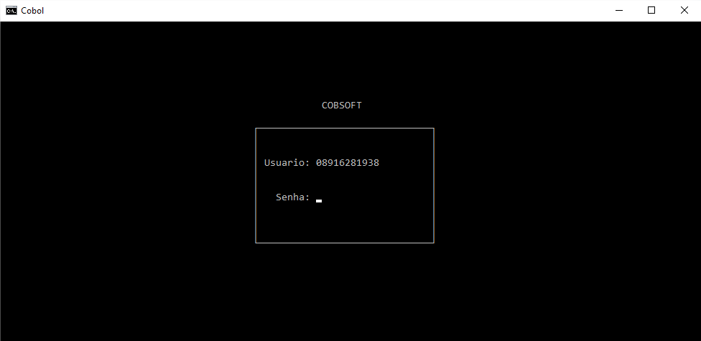
CobSoft
Login: O acesso é restrito, desta forma apenas usuários cadastrados poderão acessar o sistema.
Após três tentativas inválidas de acesso ao sistema, o usuário será bloqueado e será necessário liberação de um gestor.

Slide 5
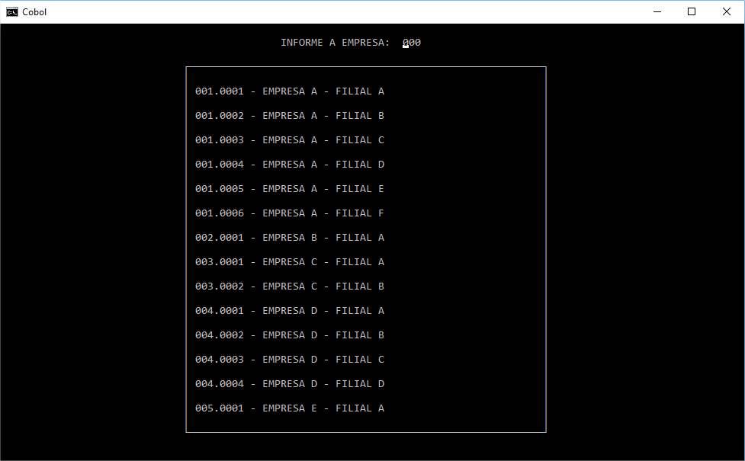
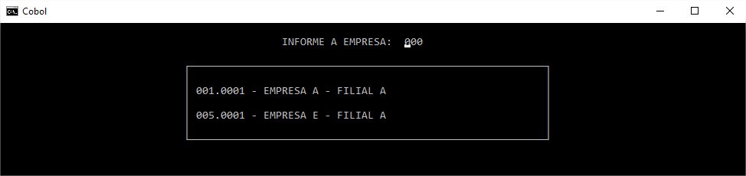
CobSoft
Unidades: Será listado todas as unidades que o usuário se encontra atrelado para realizar operações.
Usuários gerenciais poderão acessar todas as unidades cadastradas na base de dados.
Para os usuários de acesso comum será listado apenas as empresas que poderão realizar movimentações

Slide 6
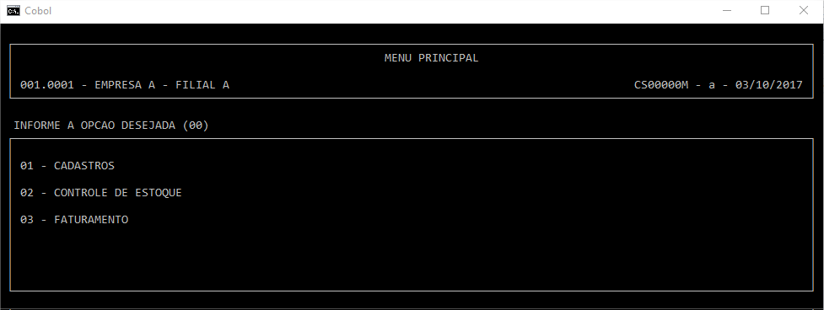
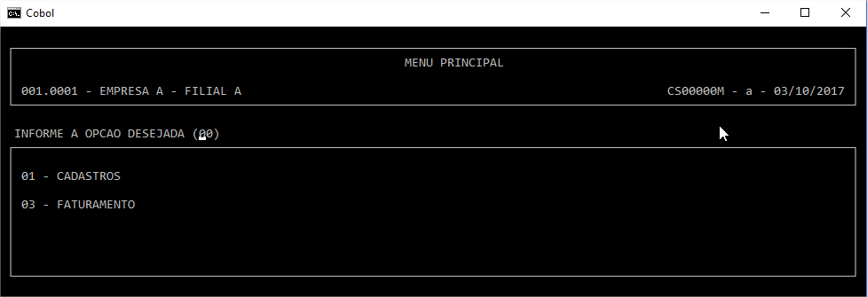
CobSoft
Módulos: O sistema é divido em três módulos, segregados por área de negócio: Cadastros, Controle de Estoque e Faturamento.
O menu é montado de acordo com o perfil do usuário.
Totalmente parametrizável conforme a necessidade do usuário.

Slide 7
CobSoft
Cadastros

Slide 8
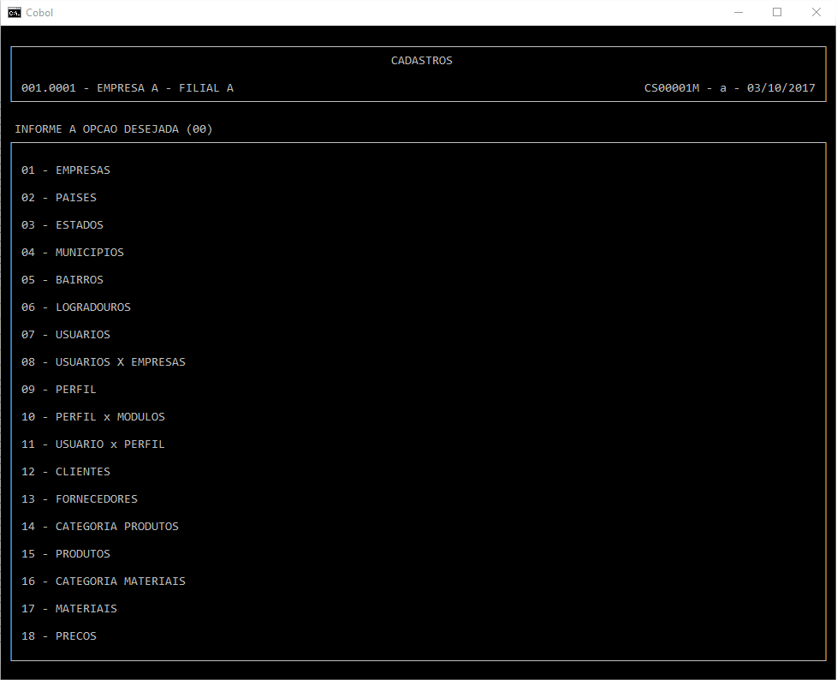
CobSoft
Cadastros: Todos os cadastros necessários para emissão de NF-e e Controle de Estoque
No momento da implantação das unidades todos os cadastros poderão ser importados à partir de um arquivo *.CSV.

Slide 9
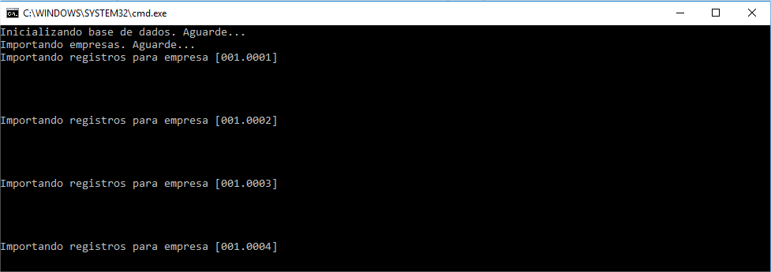
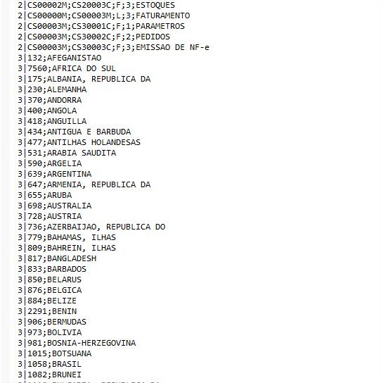
CobSoft
Implantação de Base: No momento da implantação de uma nova unidade é possível importar todos os cadastros através de um arquivo *.CSV
Exemplo de arquivo utilizado para inicialização da base de dados.

Slide 10
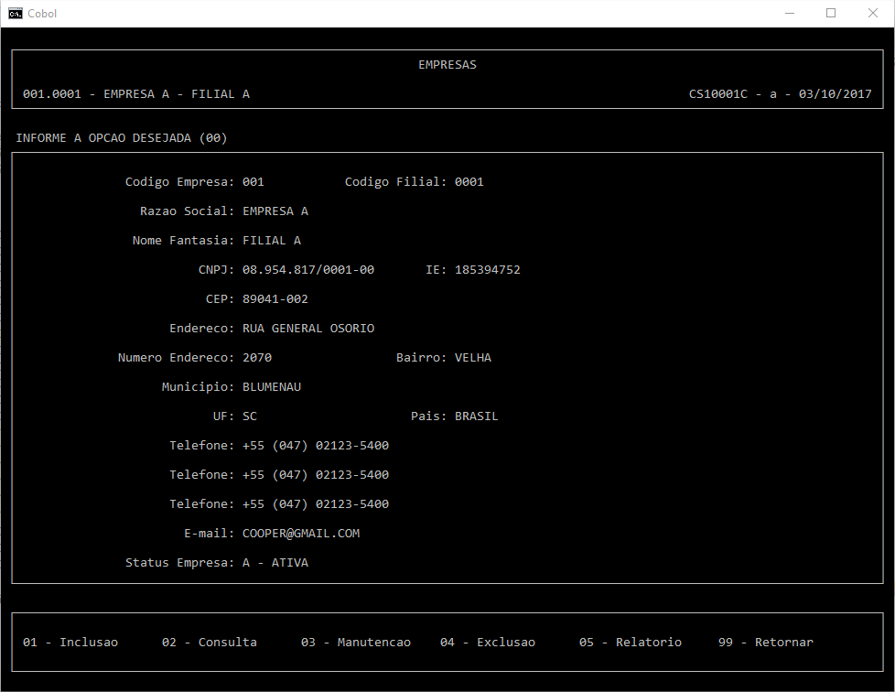
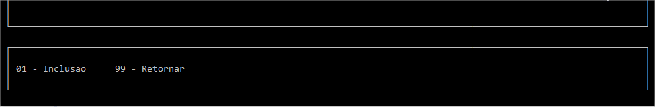
CobSoft
Exemplo Cadastros:
As opções de cada módulo serão apresentadas para o usuário conforme parametrizado no perfil e o perfil que está atrelado ao usuário.

Slide 11
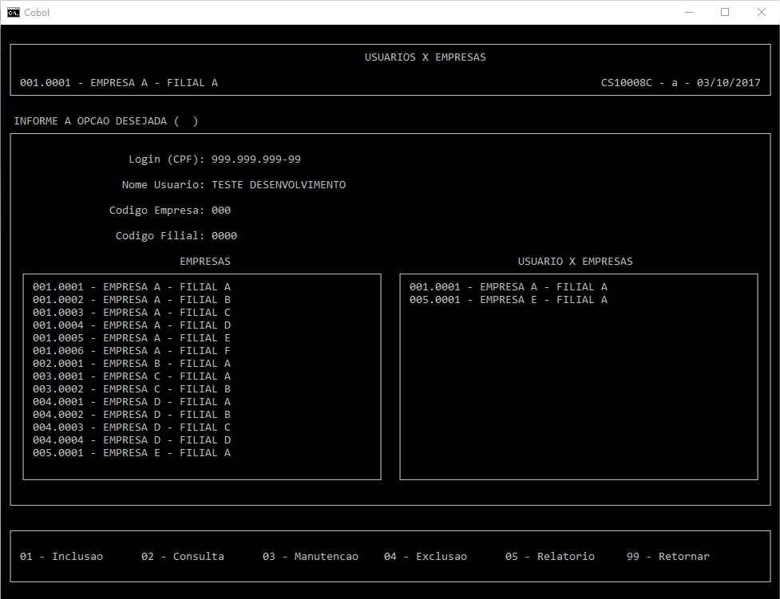
CobSoft
Segregação de Acesso:
Empresas que o usuário irá possuir acesso.

Slide 12
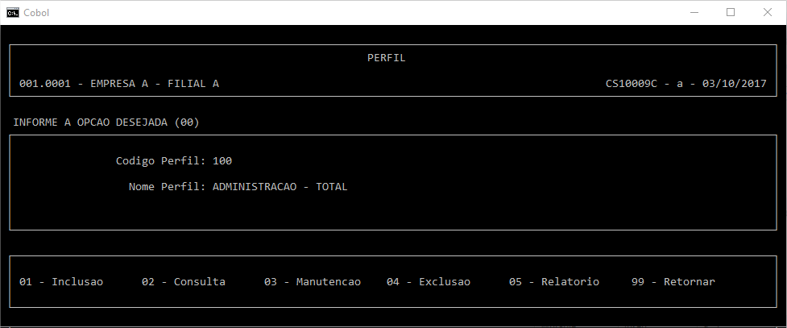
CobSoft
Segregação de Acesso:
O perfil poderá ser cadastrado por funcionalidade.
Exemplo: Faturista, Gerente Financeiro e etc.
O perfil poderá variar de filial para filial.

Slide 13
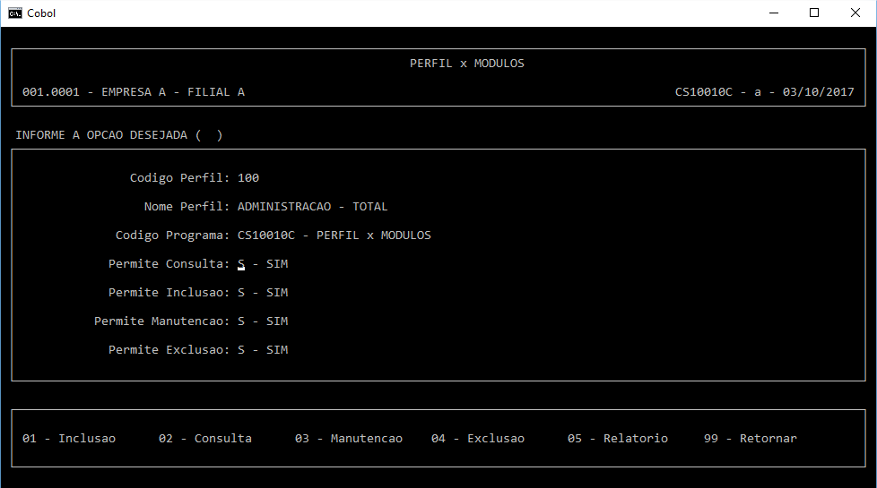
CobSoft
Segregação de Acesso:
O perfil poderá ter X módulos, com cada módulo sua respectiva permissão.

Slide 14
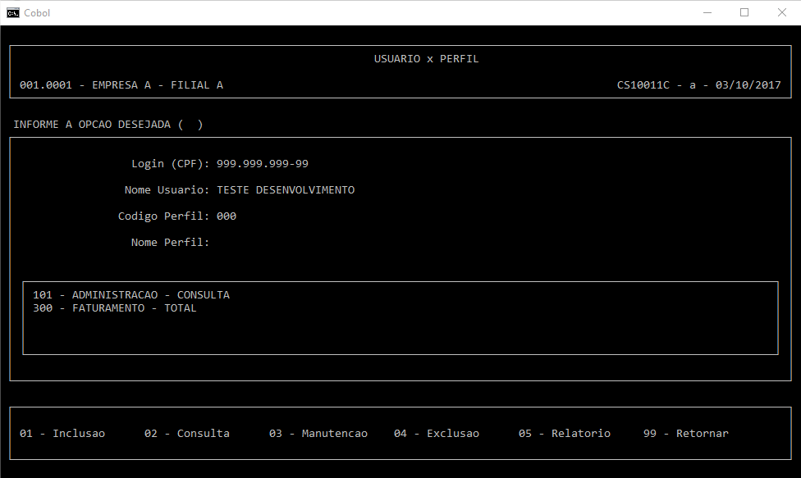
CobSoft
Segregação de Acesso:
Após todos os perfis cadastrados, basta efetuar o relacionamento entre o Usuário e o Perfil.
À partir do relacionamento o usuário terá acesso à todos os módulos que foram atrelados ao perfil com sua respectiva permissão.

Slide 15
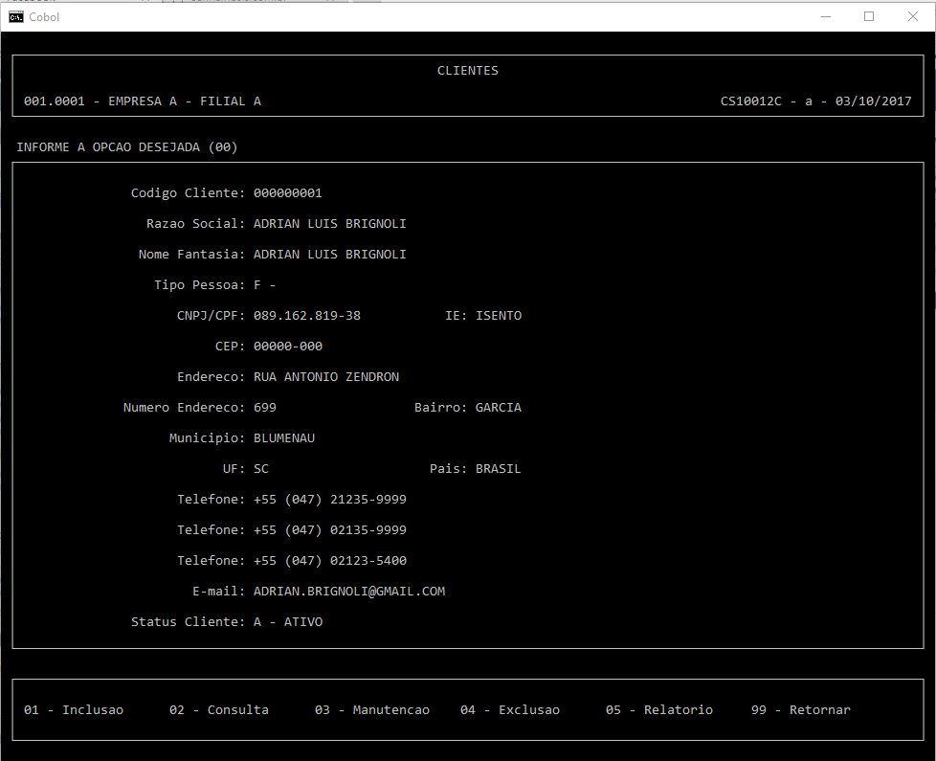
CobSoft
Clientes:
À partir do momento que o cliente for cadastrado na base de dados, seu cadastro poderá ser acessado pela também pelas filiais para seja realizado uma venda.

Slide 16
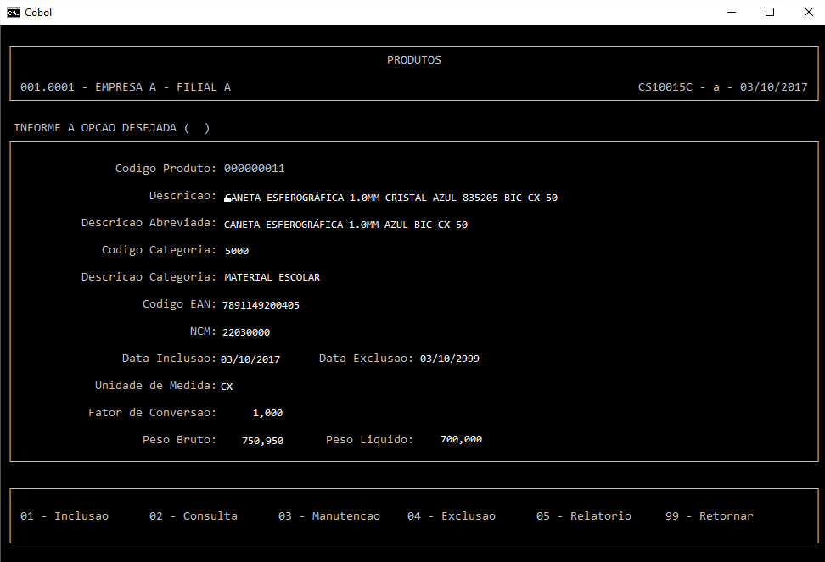
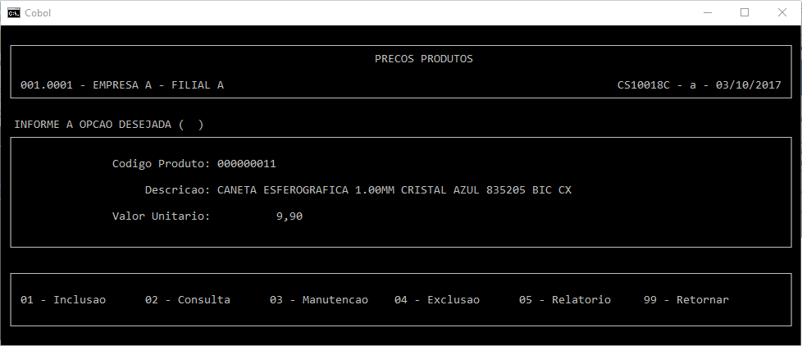
CobSoft
Produtos:
Após realizar o cadastro do produto que será comercializado é necessário cadastrar o preço de venda para emissão da NF-e.

Slide 17
CobSoft
Controle de
Estoque

Slide 18
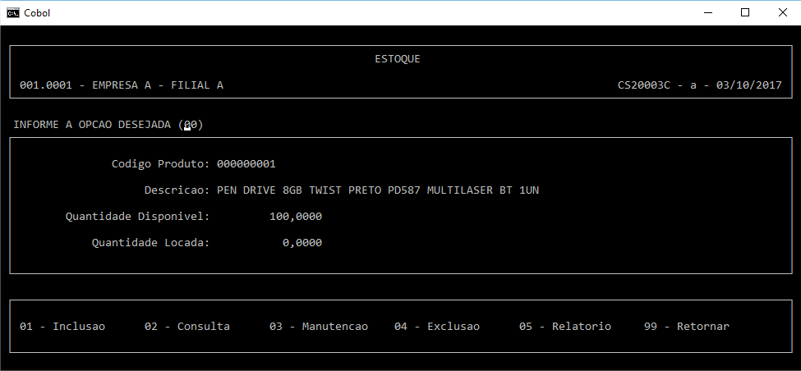
CobSoft
Estoque:
Quantidade disponível para venda.
Quantidade reservada. Produtos que estão no processo de faturamento, porém ainda não foi efetuada sua baixa no estoque.

Slide 19
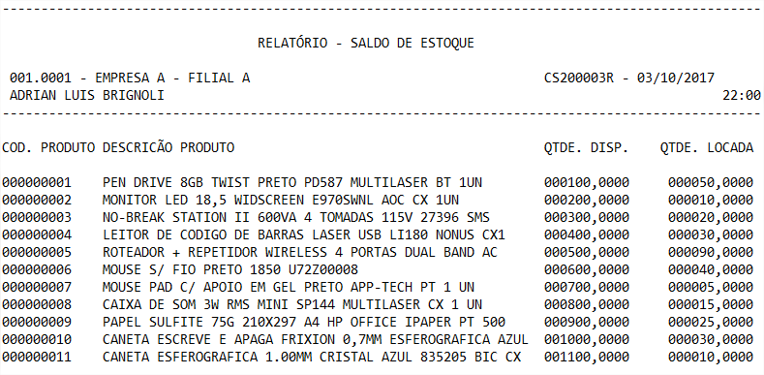
CobSoft
Relatório – Saldo de Estoque:

Slide 20
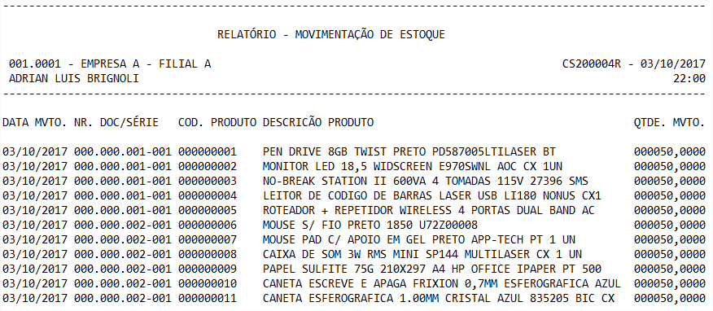
CobSoft
Relatório – Movimentação de Estoque:

Slide 21
CobSoft
Faturamento

Slide 22
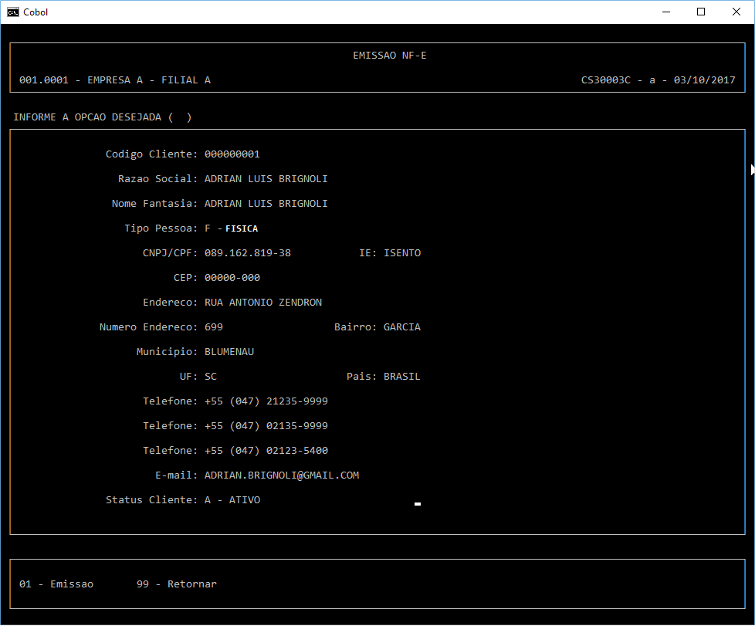
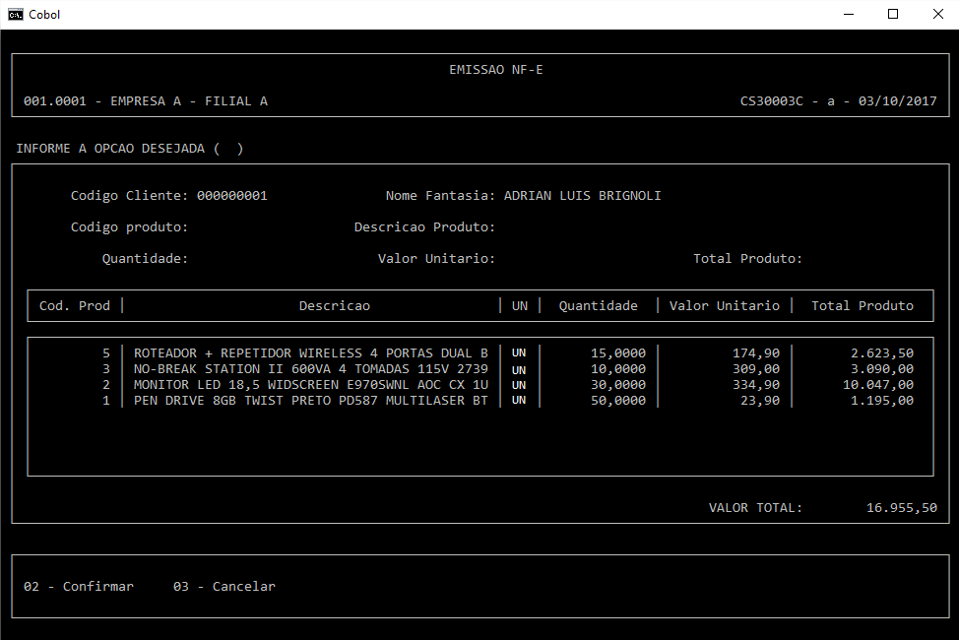
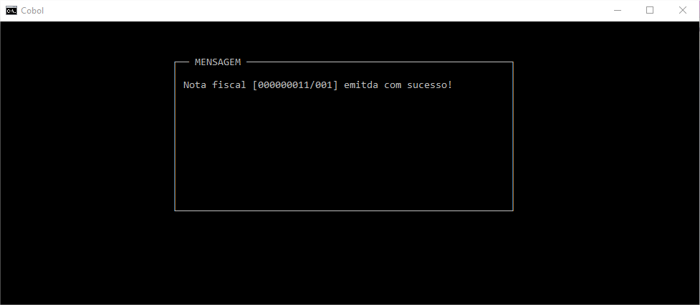
CobSoft
Faturamento:
Ao iniciar uma venda, deverá ser informado o tipo de pessoa(Física ou Jurídica)
No caso de PF será informado o CPF, já no caso de uma PJ será informado o CNPJ.
Informar o código da mercadoria
Quantidade de mercadoria. Nesse momento será validado o saldo disponível no estoque.
Neste momento ele irá locar a quantidade da mercadoria informada no estoque.
Ao confirmar será gerado a NF-e e sua impressão.
Valor total da venda

Slide 23
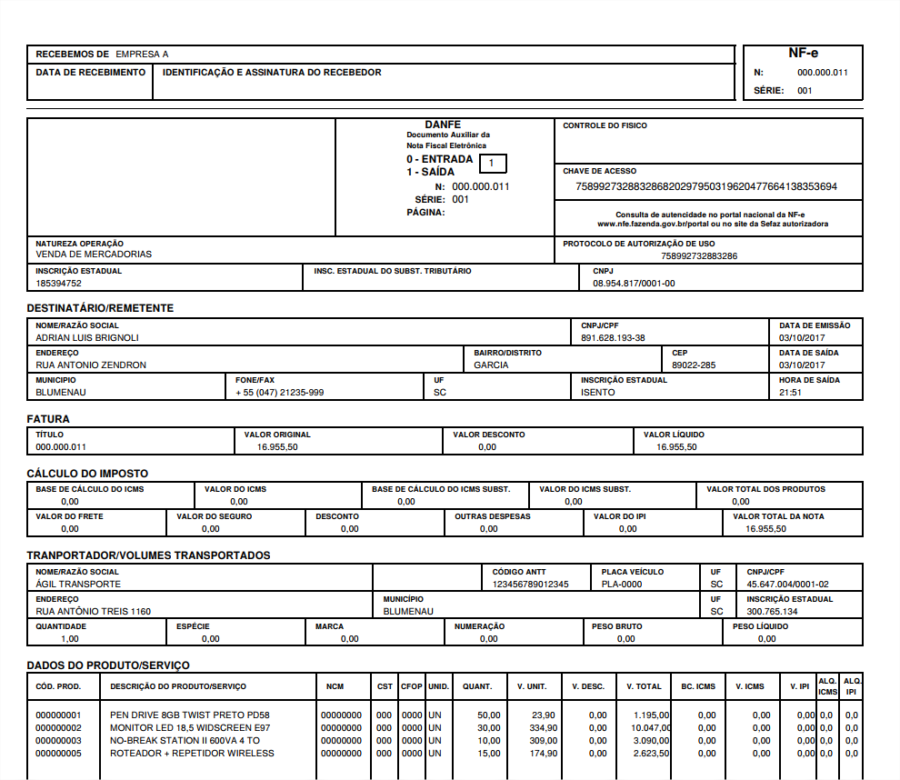
CobSoft
NF-e:
Impressão
ou
PDF
Layout em PCL

Slide 24
CobSoft
Obrigado!

